Slide 1
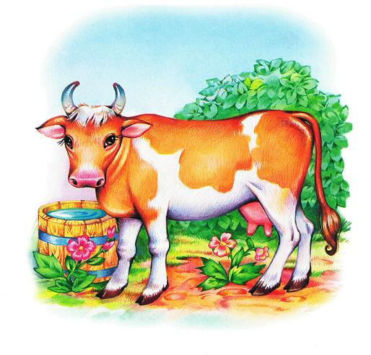
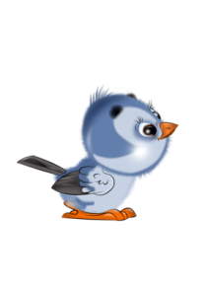
МОУ
«Тумская средняя общеобразовательная школа №3»
Презентация
К уроку русского языка
Во 2 классе
на тему:
«Правописание слов
с непроверяемыми
написаниями»
Учитель: Якушенко Кристина Николаевна

Slide 2
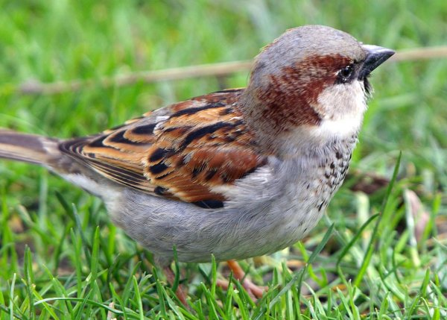
Чик – чирик!
К зёрнышкам прыг!
Клюй, не робей! Кто это?
в.р.бей
воробей

Slide 3
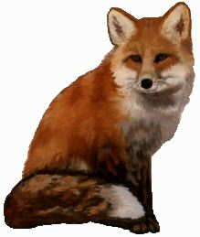
Рыжая плутовка,
Хитрая да ловкая.
л.сица
лисица

Slide 4
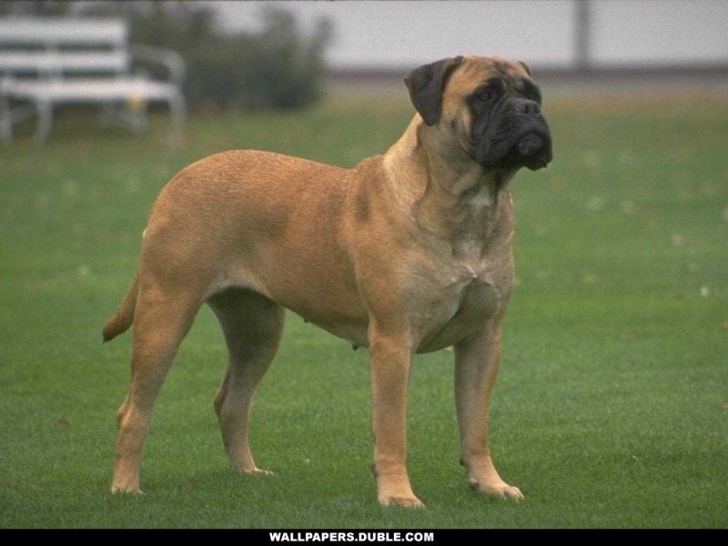
В дом чужого не пущу,
Без хозяина грущу.
с.бака
собака

Slide 5
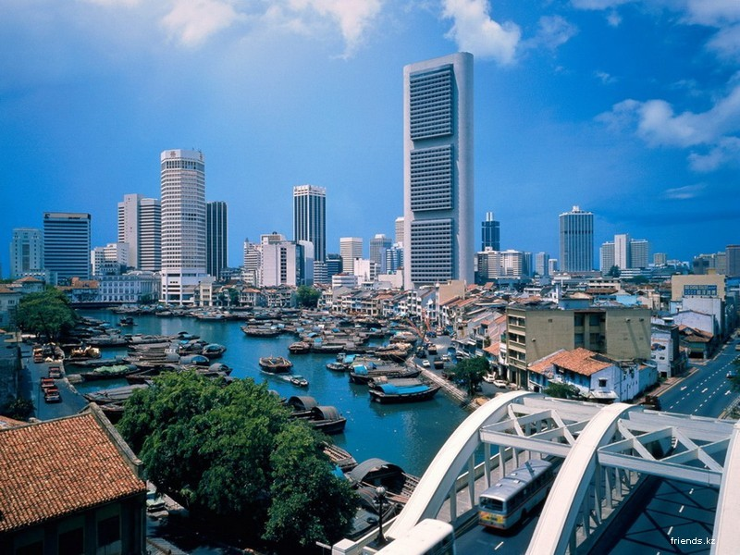
Крупный населённый пункт,
административный, промышленный,
торговый и культурный центр.
гор.д
город

Slide 6
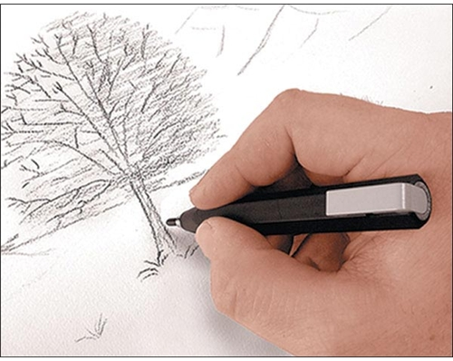
Изображение,
воспроизведение предмета,
сделанное карандашом,
пером, углем, красками.
р.сунок
рисунок

Slide 7
Молодые люди,
мальчики и девочки.
р.бята
ребята

Slide 8
Книга для школьника.
учебн.к
учебник

Slide 9
То блин, то полблина.
То та, то эта сторона.
мес.ц
месяц

Slide 10
Молодцы!!!

